Slide 1

DENTÁLNÍ HYGIENA U ORTODONTICKÉHO PACIENTA

Slide 2

ZÁKLADNÍ PRAVIDLA:
Čistý zub se nekazí a zdravá dáseň nekrvácí
Plak je třeba odstraňovat mechanicky – kartáčkem, krouživými pohyby bez přílišného tlaku
Zuby čistíme tak dlouho, dokud nejsou čisté, hladké (zkontrolujeme jazykem)
Obecně je doporučováno zuby čistit 2x denně. Zuby s rovnátky je však dobré čistit po každém jídle, jelikož za aparátkem mohou ulpívat zbytky potravy
Správný kartáček na zuby by měl být měkký, hustý, s rovným zástřihem a malou hlavičkou
Long stem kartáček a jednosvazkový jsou další nutné pomůcky při čištění
Pasta je dobrý doplněk čištění s kartáčkem, měla by obsahovat fluoridy a být nepěnivá
Ústní vodou můžeme čištění zakončit, výplach však vždy musíme kombinovat s mechanickou očistou

Slide 3
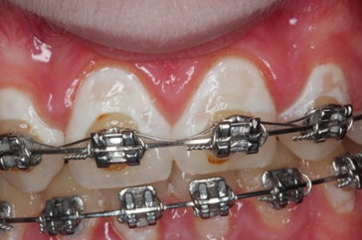
ZUBNÍ PLAK
Přirozeně se tvoří na zubech, obsahuje bakterie, jež zaviňují zánět dásní, závěsného aparátu zubu a zubní kaz
→ Pokud tedy tento povlak ze zubů budeme pravidelně odstraňovat, předejdeme těmto onemocněním
Pokud není zubní plak kolem fixního aparátu a u dásně poctivě odstraňován, můžou na zubech vzniknout bílé skvrny, počínající zubní kazy a zánět dásní provázený jejich otokem a krvácením

Slide 4
ČIŠTĚNÍ ZUBŮ:
Cílem čištění je efektivně, přitom atraumaticky odstranit zubní plak ze zubů i aparátu samotného
Nasazením fixního aparátu se v dutině ústní zvětšuje množství Streptococcus mutans a laktobacilů, roste i objem zubního plaku
→ Dodržování ústní hygieny je s fixním aparátem pro pacienty náročnější ( v počátku léčby většinou zhoršení hygieny pacienta) / po léčbě zlepšení návyků i ústní hygieny pacienta
Komplikací průběhu ortodontické léčby pro nás představuje zánět dásní
Celá řada pacientů trpí zánětem dásní ještě před započetím ortodontické léčby

Slide 5
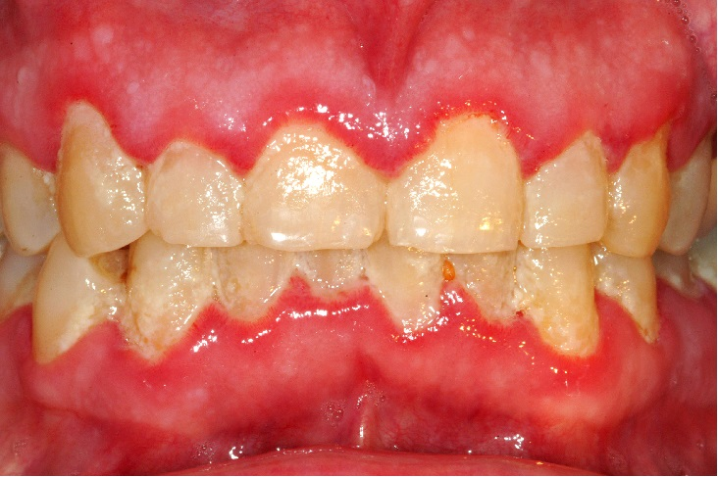
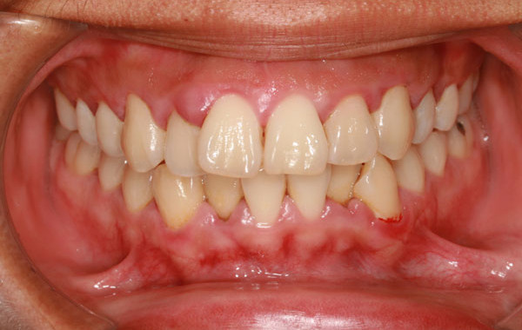

Slide 6
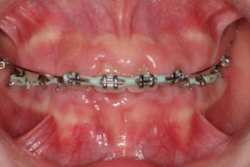
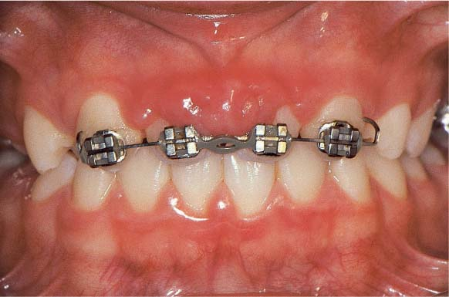

Slide 7
WHITE SPOT LÉZE
Sklovinné demineralizace jsou způsobeny nerovnováhou mezi procesem demineralizace a remineralizace při dlouhodobém nedodržování adekvátní ústní hygieny a hromadění zubního mikrobiálního povlaku plaku na povrchu zubů – vznik tzv. white spot léze, neboli křídové skvrny, které jsou pokládány za předstupeň sklovinných kazů
Největší výskyt demineralizací byl nalezen v horním frontálním a dolním distálním úseku
Nejčastěji postiženými zuby bývají horní řezáky, první moláry a dolní a premoláry
Nejcitlivější ke vzniku demineralizací jsou horní postranní řezáky
Pohlaví nemá žádný signifikantní vliv na vývoj těchto lézí

Slide 8
WHITE SPOT LÉZE
Vznikají v důsledku akumulace bakterií v zubním plaku a následné produkce kyselin bakteriemi
Kyselé produkty bakterií narušují sklovinu a skrze difúzi iontů sklovina přichází o její stavební prvky- ionty
Projeví se na zubech již za 4 týdny
Vyskytují se až u 50% pacientů

Slide 9
PREDILEKČNÍ FAKTORY BÍLÝCH LÉZÍ:
FLUORÓZA
LÉČBA DELŠÍ NEŽ 36 MĚSÍCŮ
ŠPATNÁ ÚROVEŇ HYGIENY PŘED LÉČBOU
ZMĚNA ÚROVNĚ HYGIENY BĚHEM LÉČBY
JIŽ EXISTUJÍCÍ BÍLÉ LÉZE

Slide 10
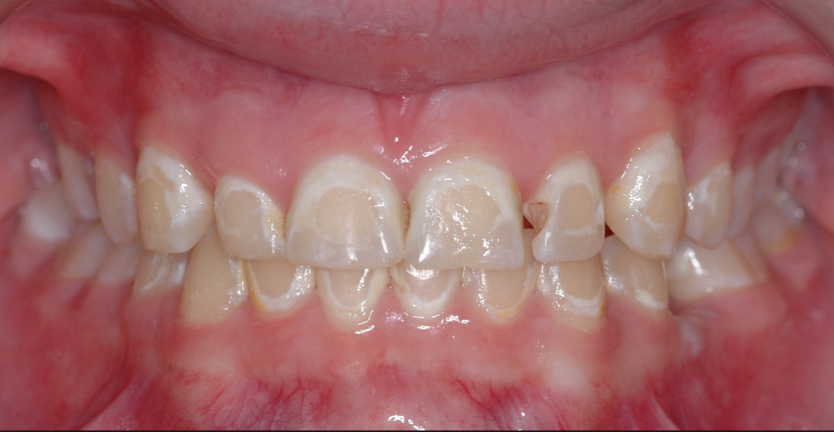
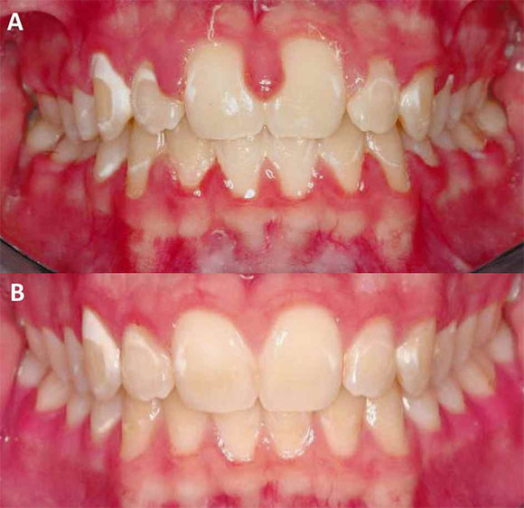
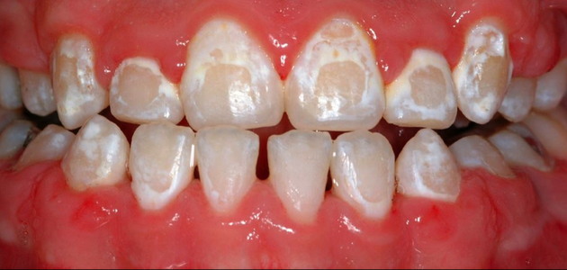

Slide 11
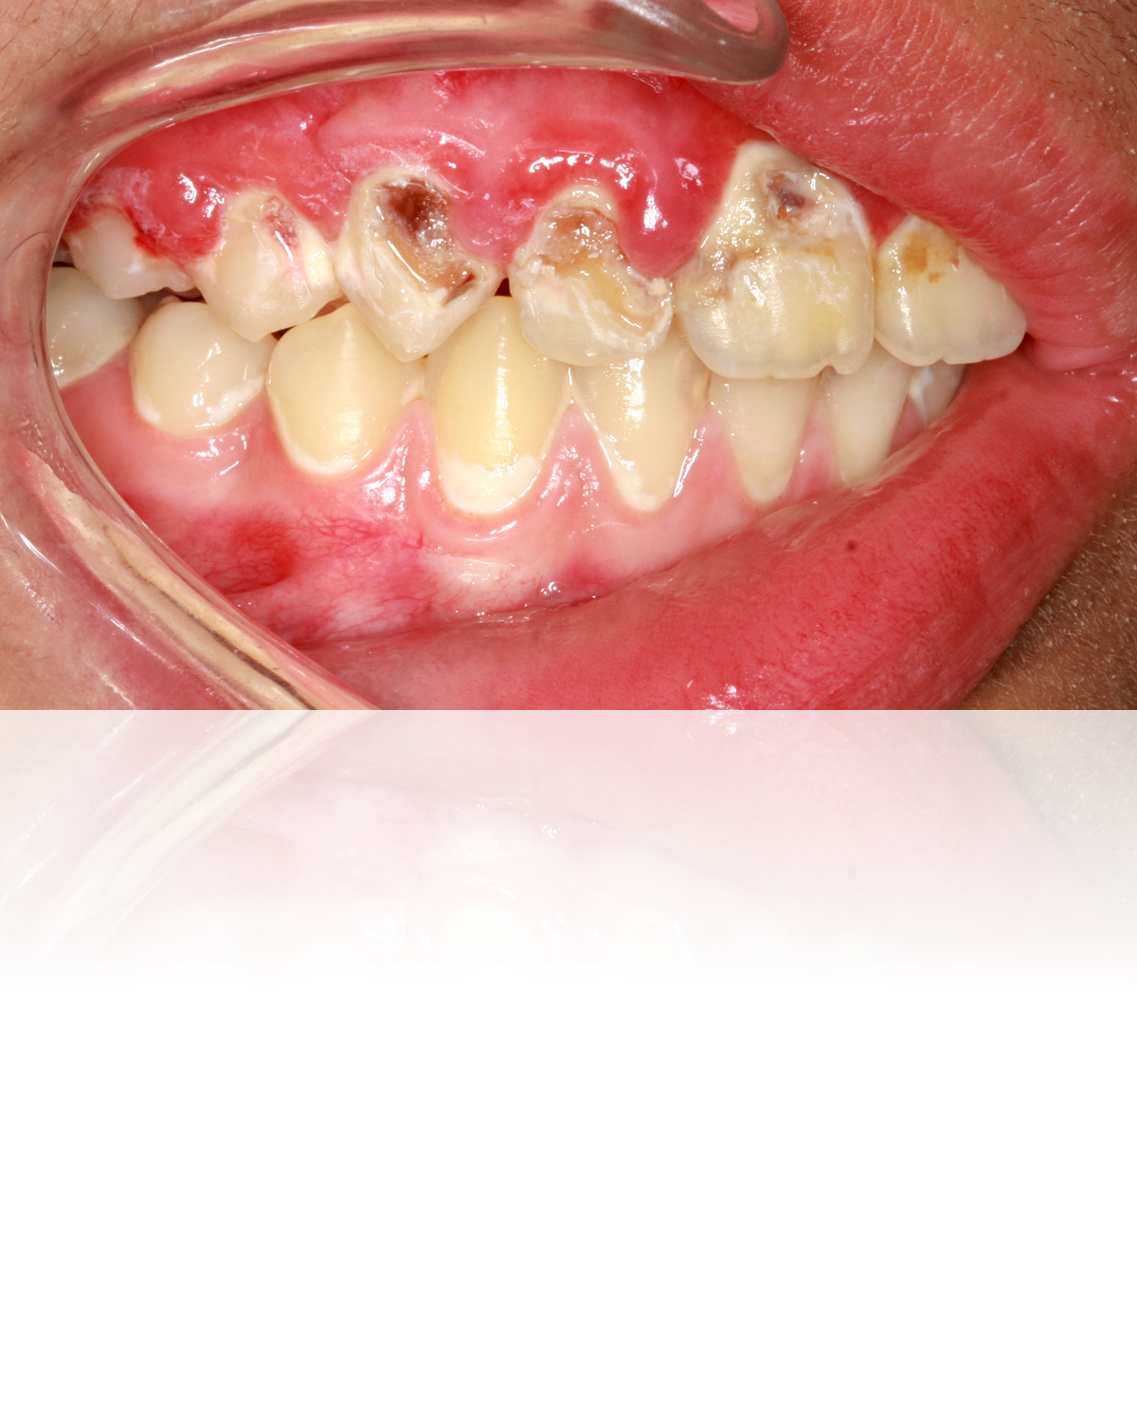
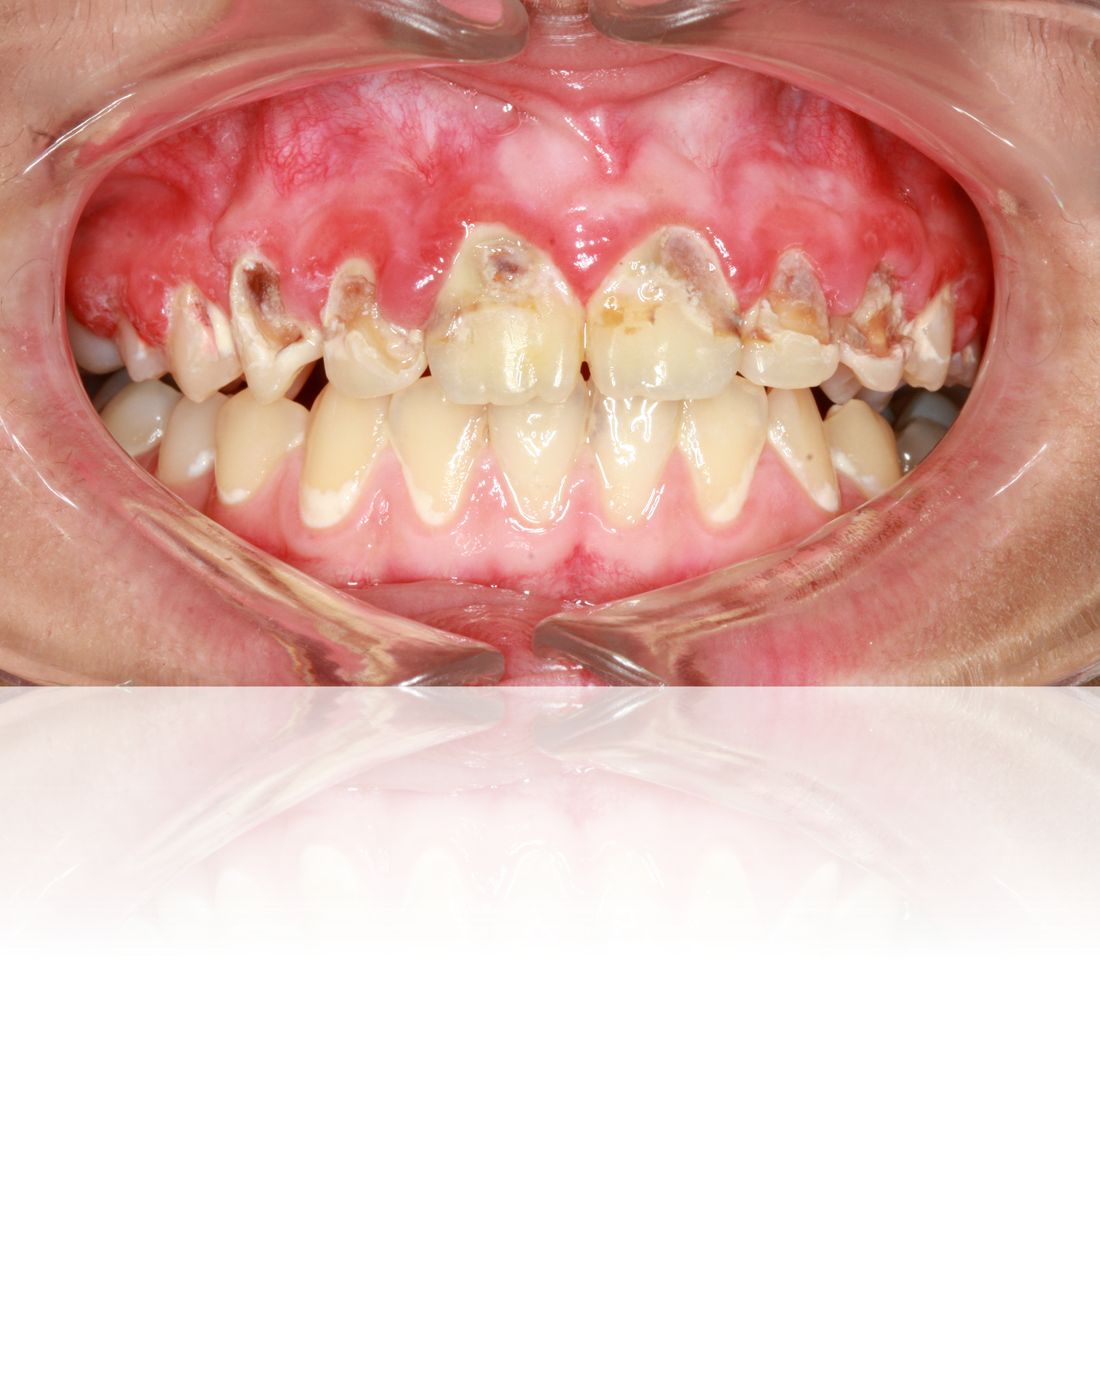
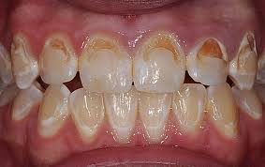

Slide 12
POMŮCKY PRO ČIŠTĚNÍ ZUBŮ ORTODONTICKÉHO PACIENTA:
Ruční zubní kartáček
Ortodontický kartáček
Jednosvazkový kartáček
Long stem kartáček
Mezizubní kartáčky

Slide 13

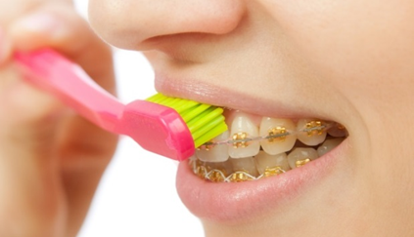
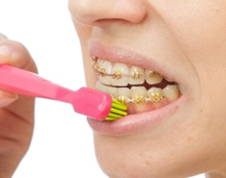
Ruční zubní kartáček
Je jednou znejpoužívanějších pomůcek, měl by být měkký, hustý, rovně zastřižený s malou pracovní hlavou
Kartáček přiložíme v úhlu cca. 45° polovinou vláken na zub a druhou polovinou na dáseň a bez přílišného tlaku děláme drobné krouživé pohyby
Efektivně, přitom atraumaticky odstranit zubní plak ze zubů i aparátu samotného

Slide 14
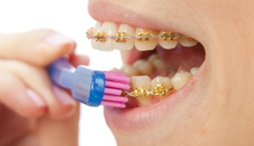
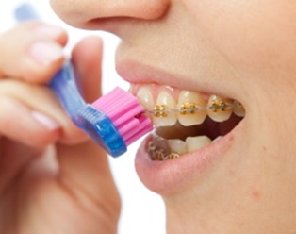
Ortodontický kartáček
Varianta ručního kartáčku na zuby
Má upravený profil zkrácením střední řady vláken pro snazší přístup k aparátu
Volba záleží na doporučení lékaře a preferenci pacienta
Často CHYBNĚ používán k horizontálnímu čištění
Nutné dodržovat stejnou techniku, jako u ručního kartáčku, tedy drobné krouživé pohyby v úhlu 45°
Pokud kartáček během čištění nedosáhne k dásním, musíme tuto oblast dočistit zvlášť

Slide 15
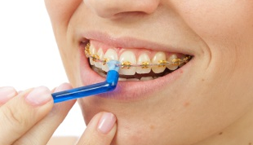
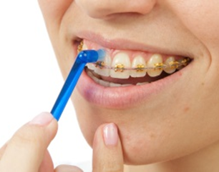
Jednosvazkový kartáček
Nejpreciznější čištění ze všech pomůcek
Čištění zabere delší dobu
Celkově, nebo jej použít na dočištění hůře dostupných míst
Přiložíme k okraji dásně, lehce zavedeme vlákna pod dáseň a nepatrnými vibračními pohyby čistíme tuto oblast
Vlákna kartáčku by se neměla dostat na dáseň, aby nebylo čištění traumatické!

Slide 16
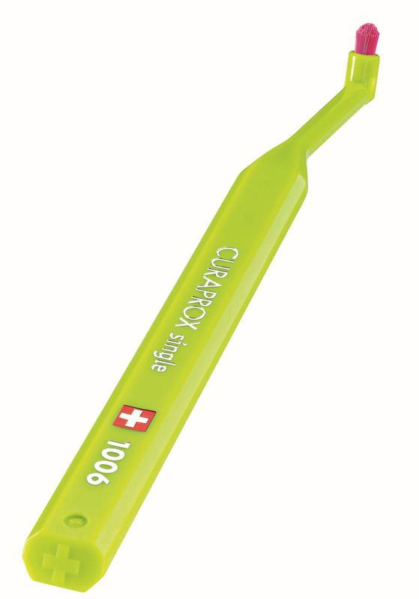
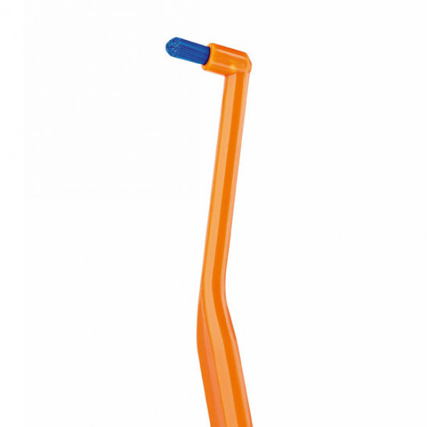
1006 vs. 1009

Slide 17

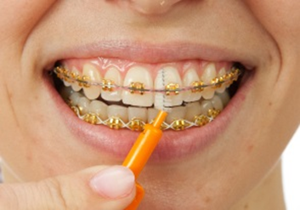
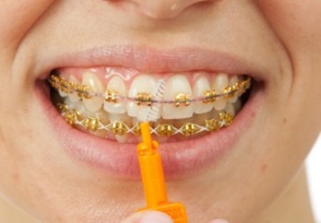
Long stem kartáček
Skvělý pomocník pro čištění prostoru pod obloukem a z boční strany zámečků
Podobá se mezizubnímu kartáčku, ale má pevnější jádro a tvrdší vlákna, může mít kuželovitý/stromečkovitý tvar
Kartáček podsuneme pod obloukem, přiložíme jej k jednomu zámku a několika vertikálními pohyby vyčistíme, stejně opakujeme u vedlejšího zámku

Slide 18

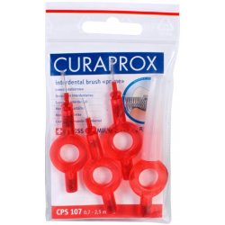
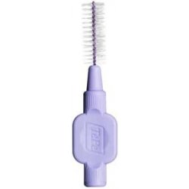
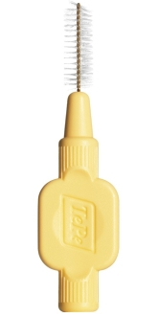
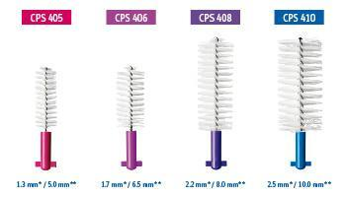
Alternativa long stem kartáčku
V závislosti na věku pacienta a velikosti zubů –stejné použití mezizubních kartáčků
DOSPĚLÍ - fialový TePe soft 1.1
- curaprox perio
DĚTI - žlutý TePe soft 0.7
- červený curaprox

Slide 19
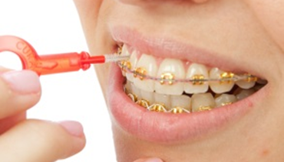
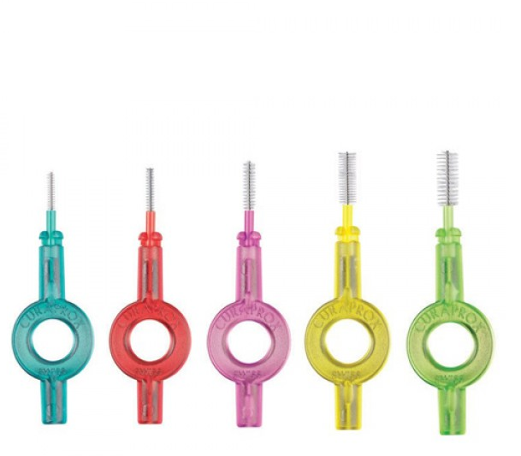
Mezizubní kartáčky
Pomůcka pro čištění mezizubních prostor, která by měla být používána i během ortodontické léčby
Používání je třeba konzultovat s lékařem nebo dentální hygienistkou kvůli správné velikosti kartáčků
Během ortodontické léčby se velikosti mezizubních prostor mění, této změně je třeba přizpůsobit i velikosti mezizubních kartáčků

Slide 20
Mezizubní kartáčky
Mezizubní kartáček přiložíme ke vstupu do mezizubního prostoru v úhlu cca. 45°
Lehkým krouživým pohybem najdeme cestu nejmenšího odporu a zavedeme mezizubní kartáček v celé délce
Poté kartáček stejným způsobem vytáhneme.
Jedno protažení správně zvoleným kartáčkem je dostatečné
Jestliže během zavádění mezizubních kartáčků dásně krvácejí, je obvykle přítomen jejich zánět (reakce na bakterie v plaku v mezizubních prostorech)
Používáním mezizubních kartáčků 1x denně, krvácení za 7 – 14 dní vymizí

Slide 21
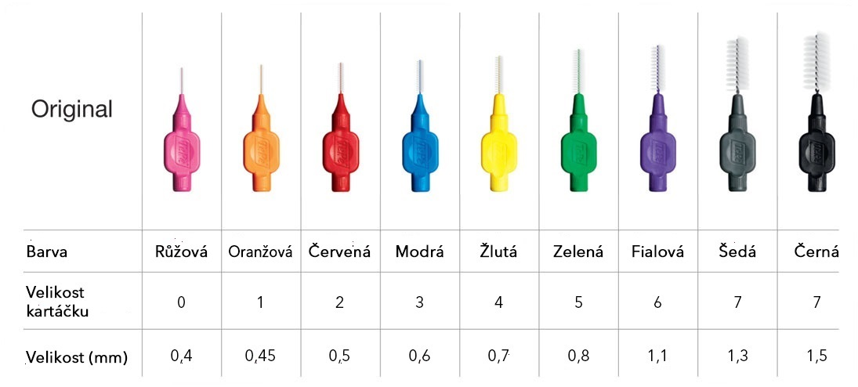
TePe

Slide 22
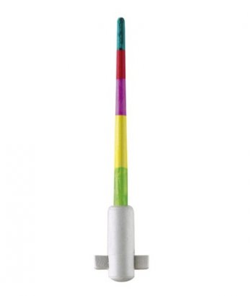
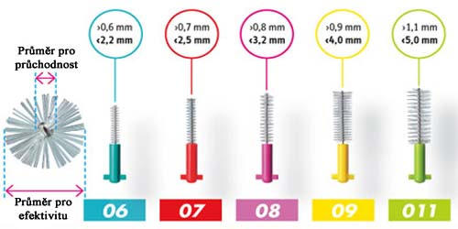
Curaprox

Slide 23
Další pomůcky dentální hygieny:
Interdentální nit (přírodní, polyamidové, nylonové, teflonové, různé povrchovoué úpravy, …)
Flosspik
Soft-Picks masážní mezizubní kartáčky s fluoridy
Škrabka na jazyk
Interdentální lubrikační gel od TePe

Slide 24
Druhy dentálních nití:
Voskovaná - lehce potažená voskem, aby bylo snazší ji lépe zavést do mezizubního prostoru, vhodná pro začátečníky.
Nevoskovaná - pro ty, kteří již se zubní nití umí pracovat
Fluoridovaná - pomáhá posilovat sklovinu v oblasti mezizubního prostoru
S mentolem - pro osvěžení dechu uvolňuje při použití mentolové aroma
Nitě expandující ve vlhku – v mezizubním prostoru nabobtnají
Speciální zubní nitě - superflossy a flosspiky.

Slide 25
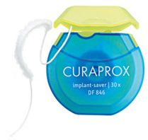
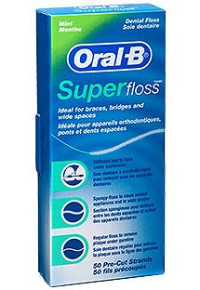
Superfloss
superflossy jsou ideální na čištění některých typů fixních zubních náhrad, můstů nebo korunek
Typ zubní nitě, která má zpevněné konce, které usnadní zavádění nitě do mezizubního prostoru, a prostřední část je tvořená hrubším flaušem
Z prostorů mezi můstky a dalšími náhradami je potřebné odstraňovat zubní plak, abyste předešli zánětům dásní a prodloužili životnost náhrady
Ideální i na fixní rovnátka - pro čištění okolo zámečků rovnátek
Pomocí superflossů můžete čistit prostory kolem implantátů, čímž prodloužíte jejich životnost

Slide 26
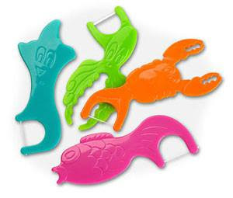
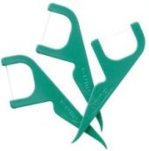
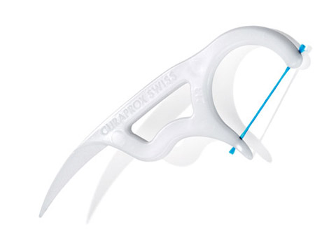
Flosspiky
Zubní nit je u flosspiku připevněná mezi dvěma plastovými konci
Snadnější použití
Řešením na cesty a během dne

Slide 27

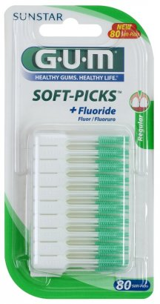
Soft-Picks masážní mezizubní kartáčky s fluoridy
Spíše funkce párátka
Díky křehkosti spíše na 1 použití
Vlákna jsou impregnována fluoridy pro remineralizaci a ochranu před vznikem zubního kazu
Lehkým pohybem čistíte mezizubní prostory, stimulujete dásně a provádíte jejich mikromasáž

Slide 28
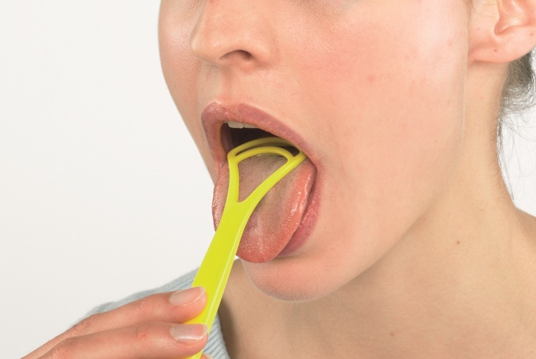
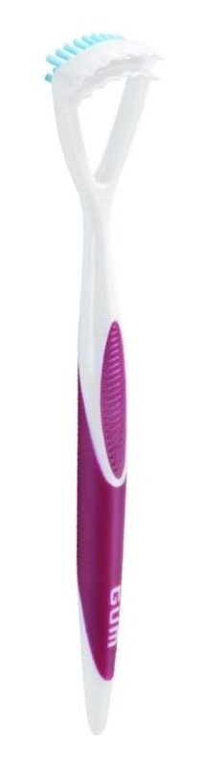
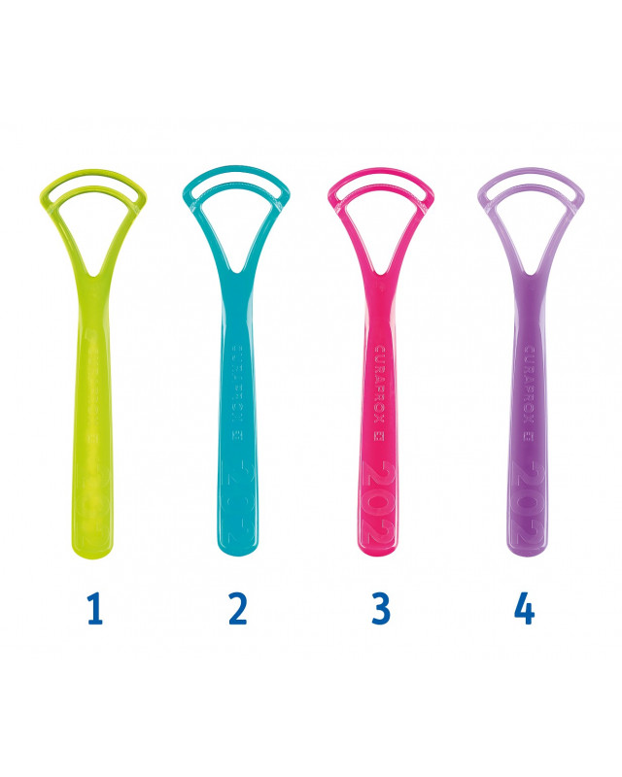
Škrabka na jazyk
Škrabky k ústní hygieně - účinně, rychle a efektivně odstraňují povlak z povrchu jazyka a a pomáhají tak znížit výskyt bakterií, které způsobují zápach z úst.

Slide 29
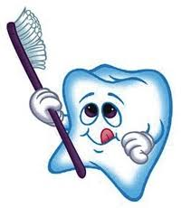
Prevence vzniku bílých lézí
Správně čistění zubů, tedy jejich mechanická očista
Můžeme si pomoci antimikrobiálními preparáty
Pravidelné návštěvy u dentální hygienistky

Slide 30
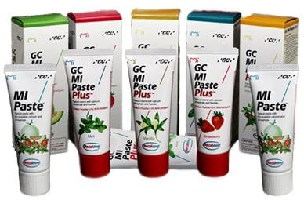
Prevence vzniku bílých lézí
GC MI Paste Plus
Remineralizující ochranný krém s revoluční složkou Recaldent potlačující demineralizaci skloviny.
Zvyšuje odolnost vůči působení kyselin obsažených v plaku i vnějších zdrojích tím, že snižuje demineralizaci skloviny
Díky unikátní složce Recaldent™ remineralizuje sklovinu na povrchu i pod povrchem zubu
Dodává zubům vysokou koncentraci vápníku a fosfátu, což jsou minerály tvořící přirozenou stavbu zubu
Dokáže zvrátit proces vytváření bílých lézí (křídové skvrny, bílé skvrny), a to i po ortodontické léčbě
Aplikuje se lokálně na riziková místa bez následného výplachu a po vyčistění zubů
Recaldent je derivát kaseinu, který je součástí mléčného proteinu
Kasein fosfopeptid (CPP), jakožto amorfní kalciumfosfát (ACP) přenáší ionty kalcia a fosfátu
Potlačuje tak demineralizaci skloviny a ještě s lepšími výsledky ji remineralizuje
Upozornění: Vzhledem k obsahu mléčných bílkovin je pasta nevhodná pro uživatele s alergií na tuto složku.

Slide 31
Terapie bílých lézí
Fluoridace
CPP-ACP (komplex kasein fosfopeptid a amorfní kalcium fosfát)
infiltrace (ICON)
Bělení zubů
Mikro a makroabrase v kombinaci s leštěním
Chemicko-mechanická abraze zubu
Dostavba výplňovými materiály
Protetická rekonstrukce vestibulární plošky zubu (FASETA)

Slide 32
ICON
Aplikace tekutého kofferdamu
Leptání leptacím gelem
Vysušení
Infiltrace – infiltrátor = velmi tekutá pryskyřice. Kapilárním působením pronikne infiltrátor do hloubky porozit ve sklovině a poté jej vytvrdíme světlem. Infiltrační pryskyřice má index lomu světla podobný indexu zdravé skloviny, a tak umožňuje kompenzovat rozdíl v lomu světla u remineralizovaných lézí. Tímto způsobem lze vzhled infiltrované léze přizpůsobit okolní zdravé sklovině.

Slide 33
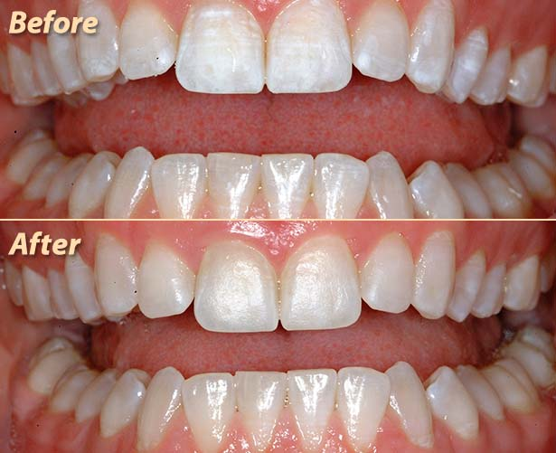
Bělení zubů

Slide 34
DENTÁLNÍ HYGIENA NA PRAKTICKÝCH CVIČENÍCH

Slide 35
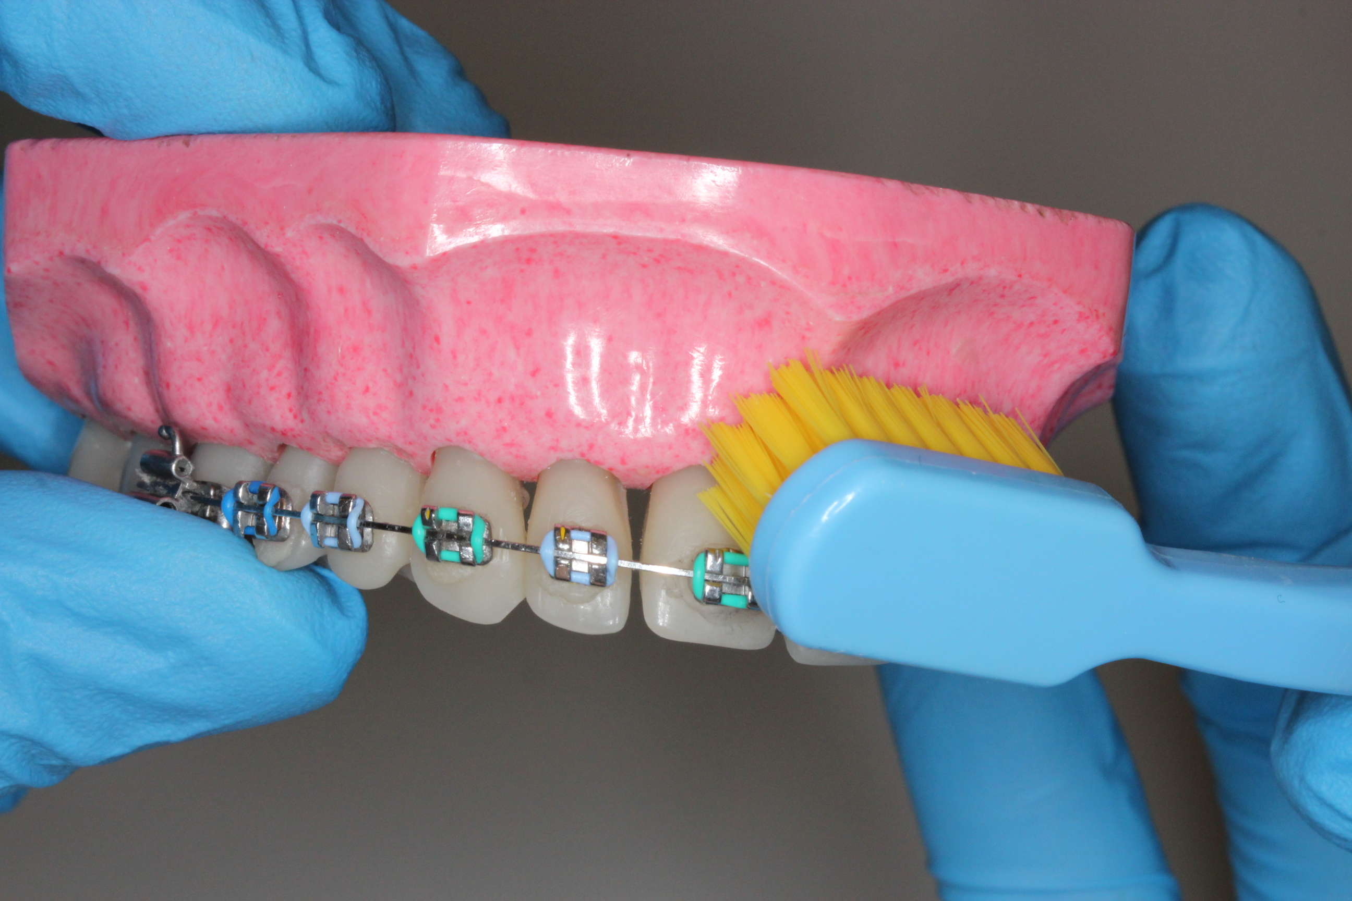
INSTRUKTÁŽ
Kartáček přiložíme v úhlu cca. 45° polovinou vláken na zub a druhou polovinou na dáseň a bez přílišného tlaku děláme drobné krouživé pohyby
Nejprve čistěte podél linie dásní, tak aby vlákna kartáčku směřovala směrem do dásňového žlábku.
Postupujte zub po zubu.

Slide 36

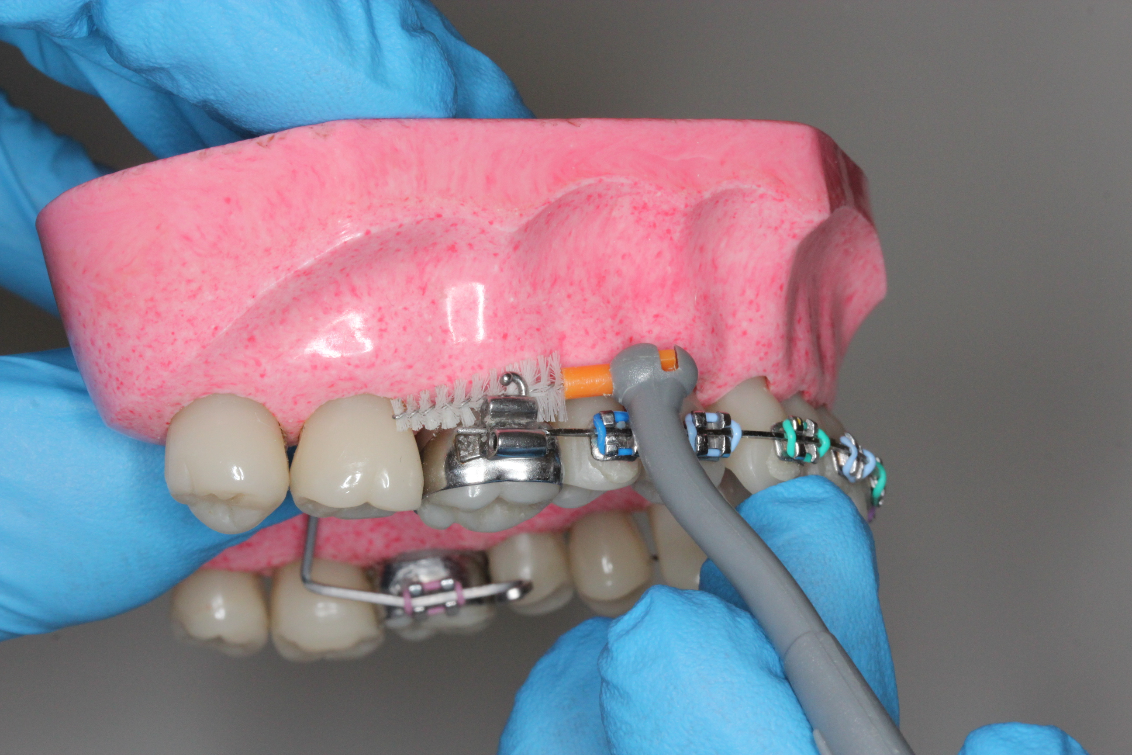
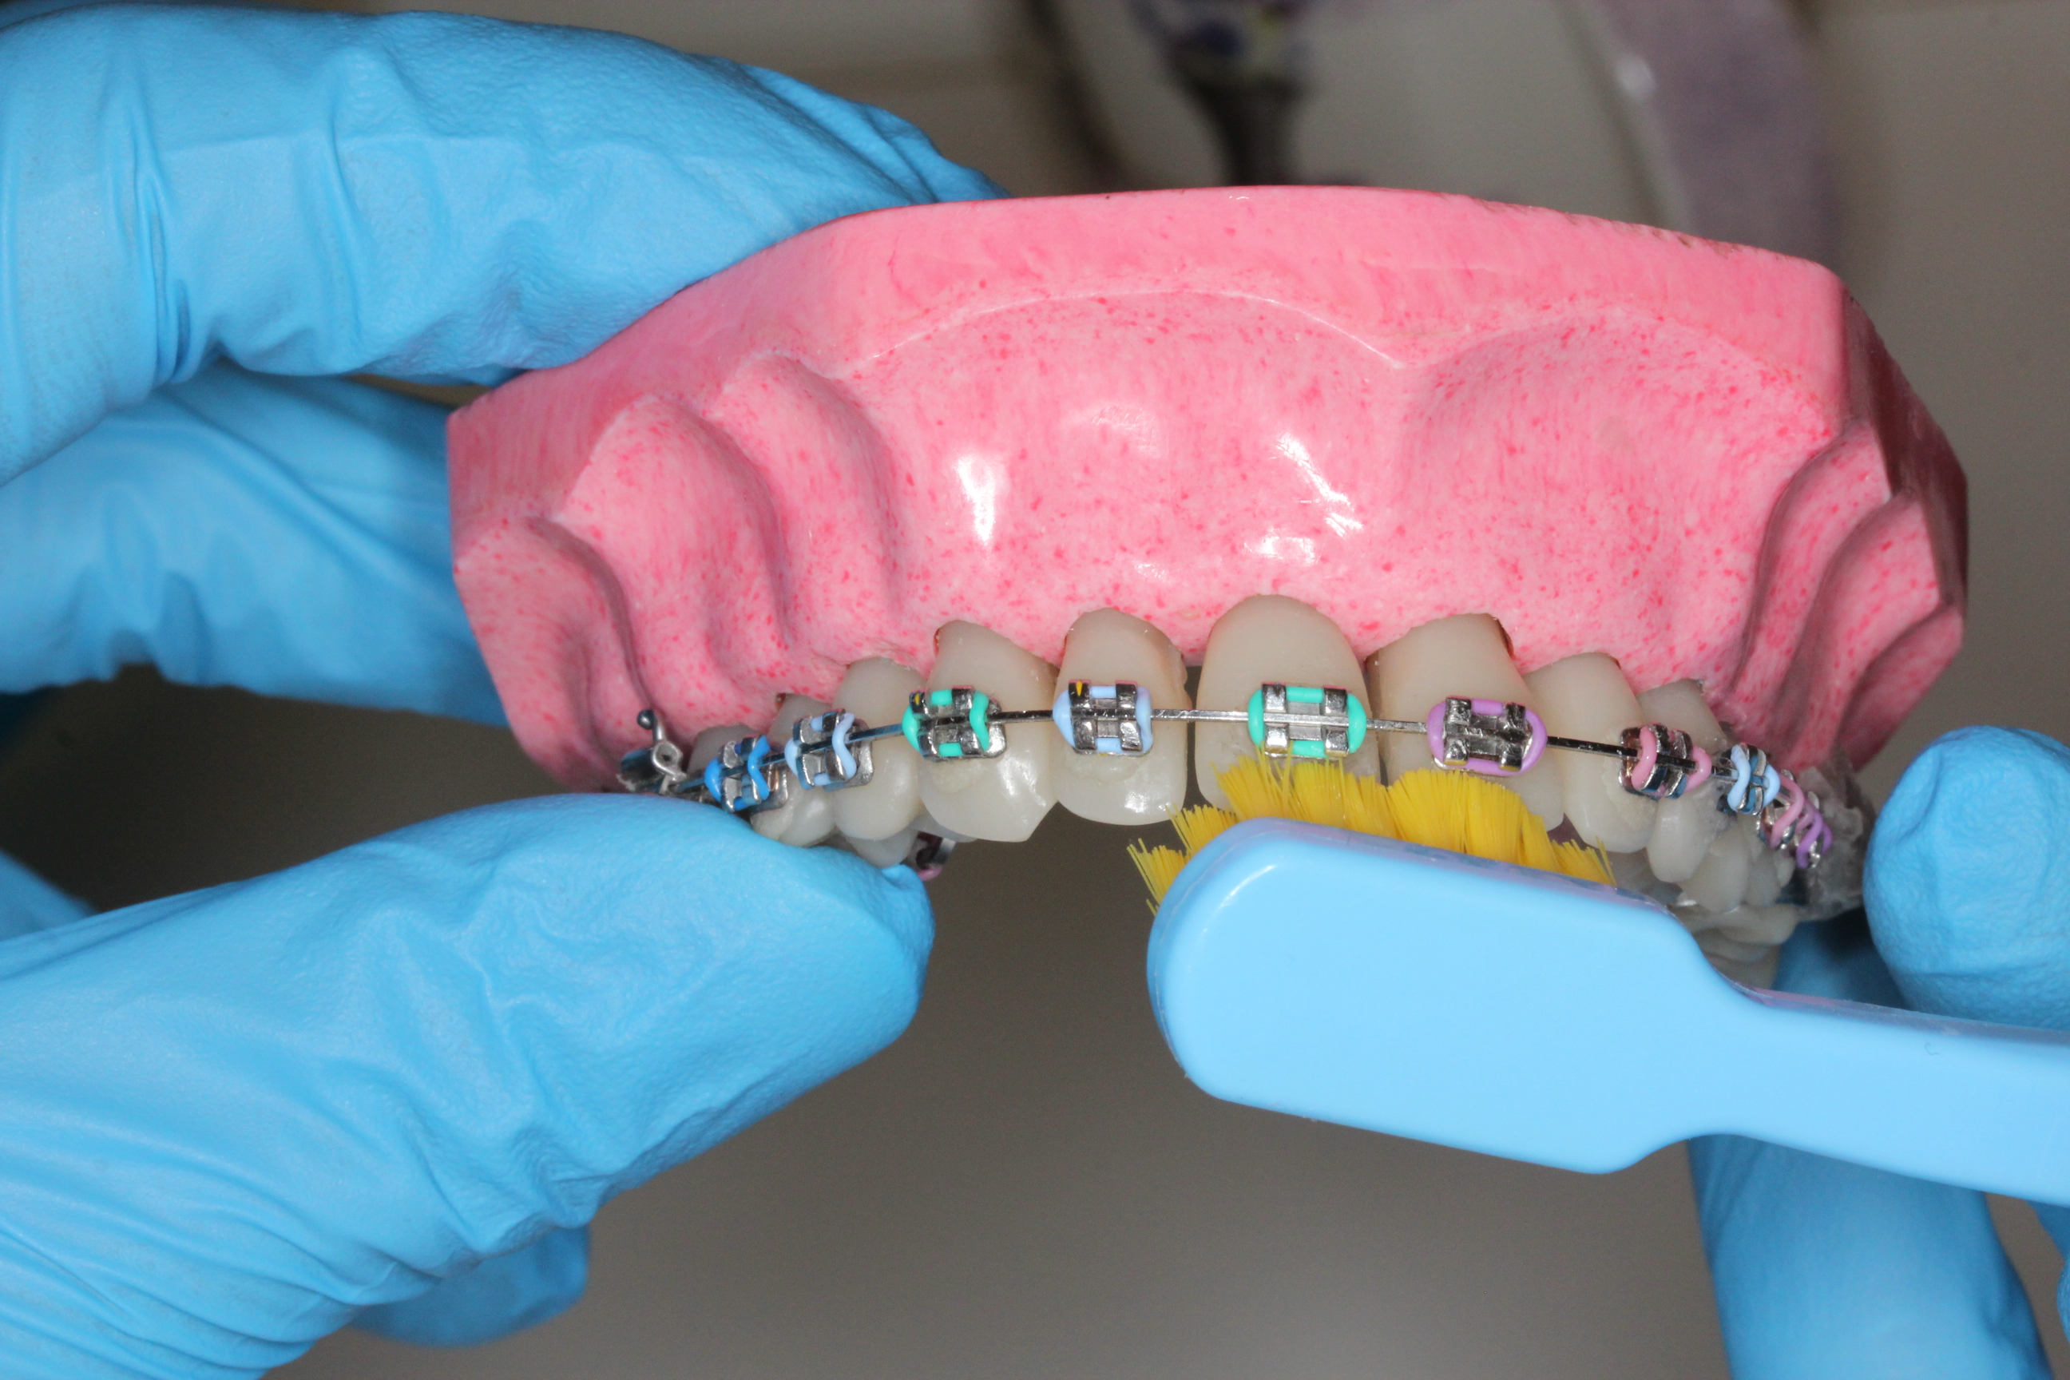
Pak se věnujte zámečkům, které čistěte také pod úhlem 45 stupňů, a to z horní i dolní strany.
Vnitřní oblouk zubů a kousací plošky vyčistěte klasickou metodou.

Slide 37
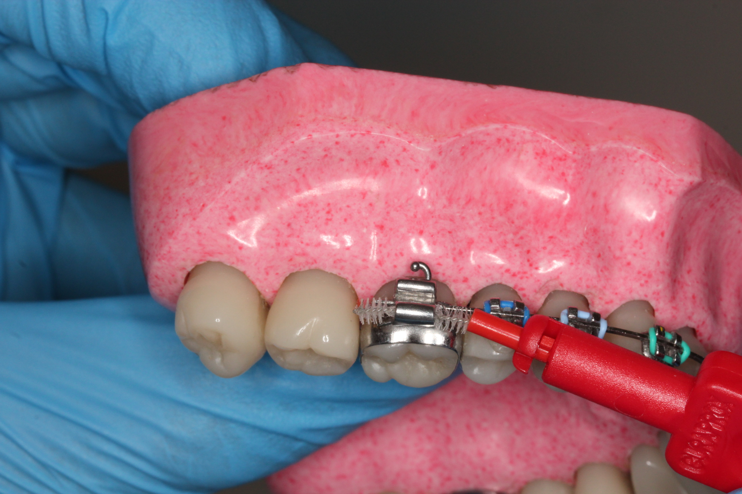

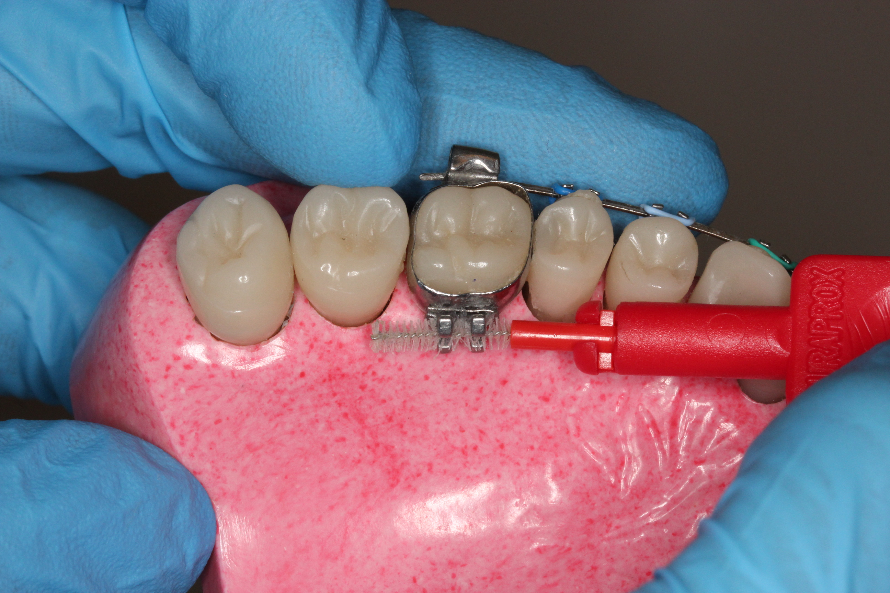
Důležité je nezapomenout taky na vyčištení kroužků – z bukální I orální strany
Využití medzizubního kartáčku a jednosvazkového kartáčku.

Slide 38
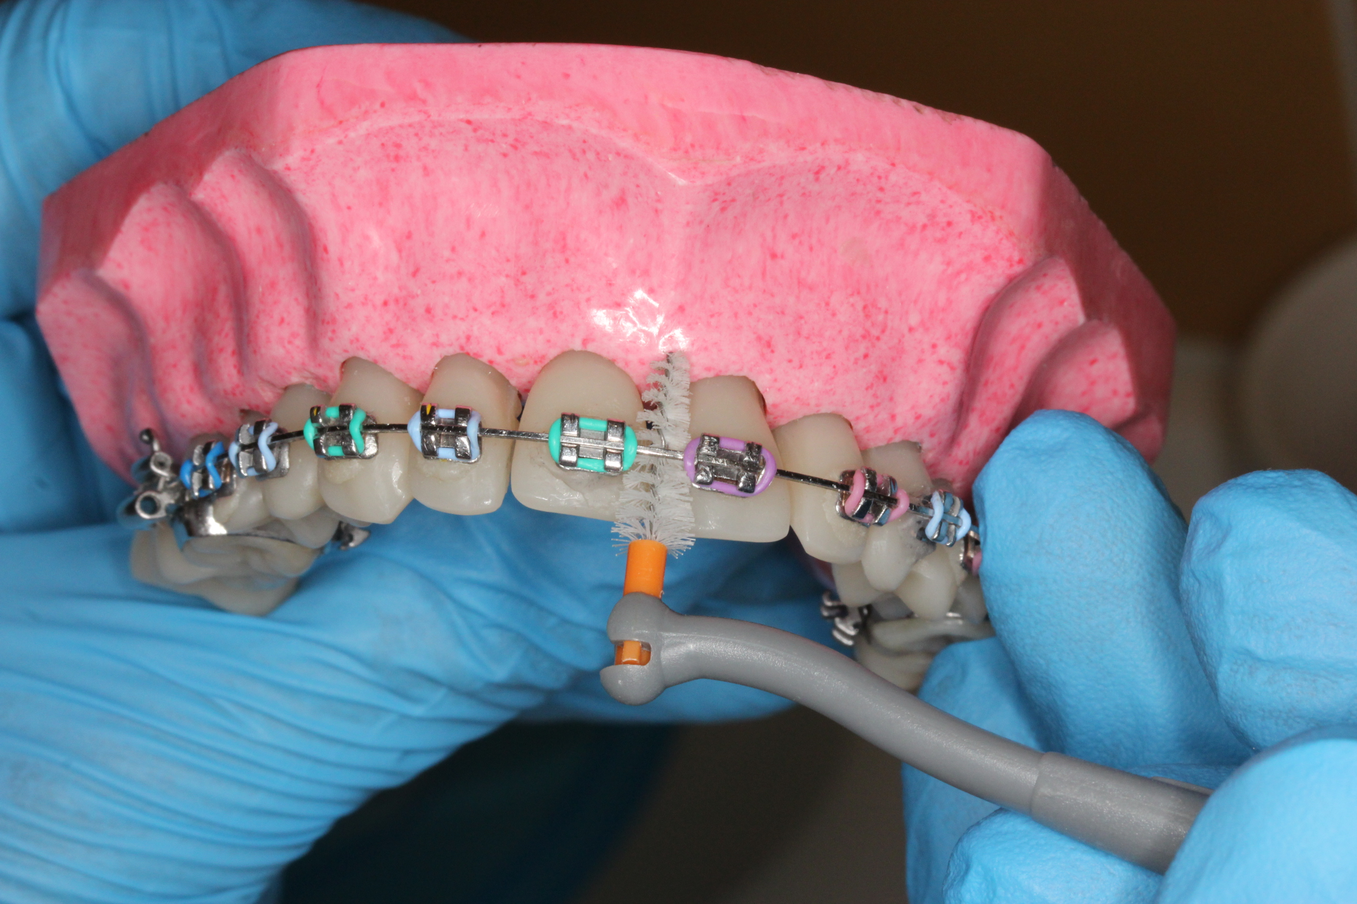
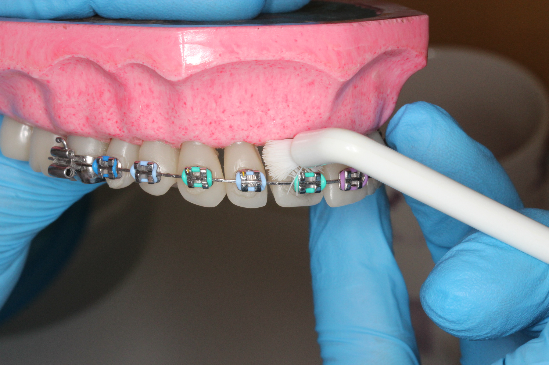
Na konečné dočištění přední části zámečků se doporučuje použít jednosvazkový kartáček.
Postranní části zámečků vyčistěte pomocí long stem kartáčku

Slide 39
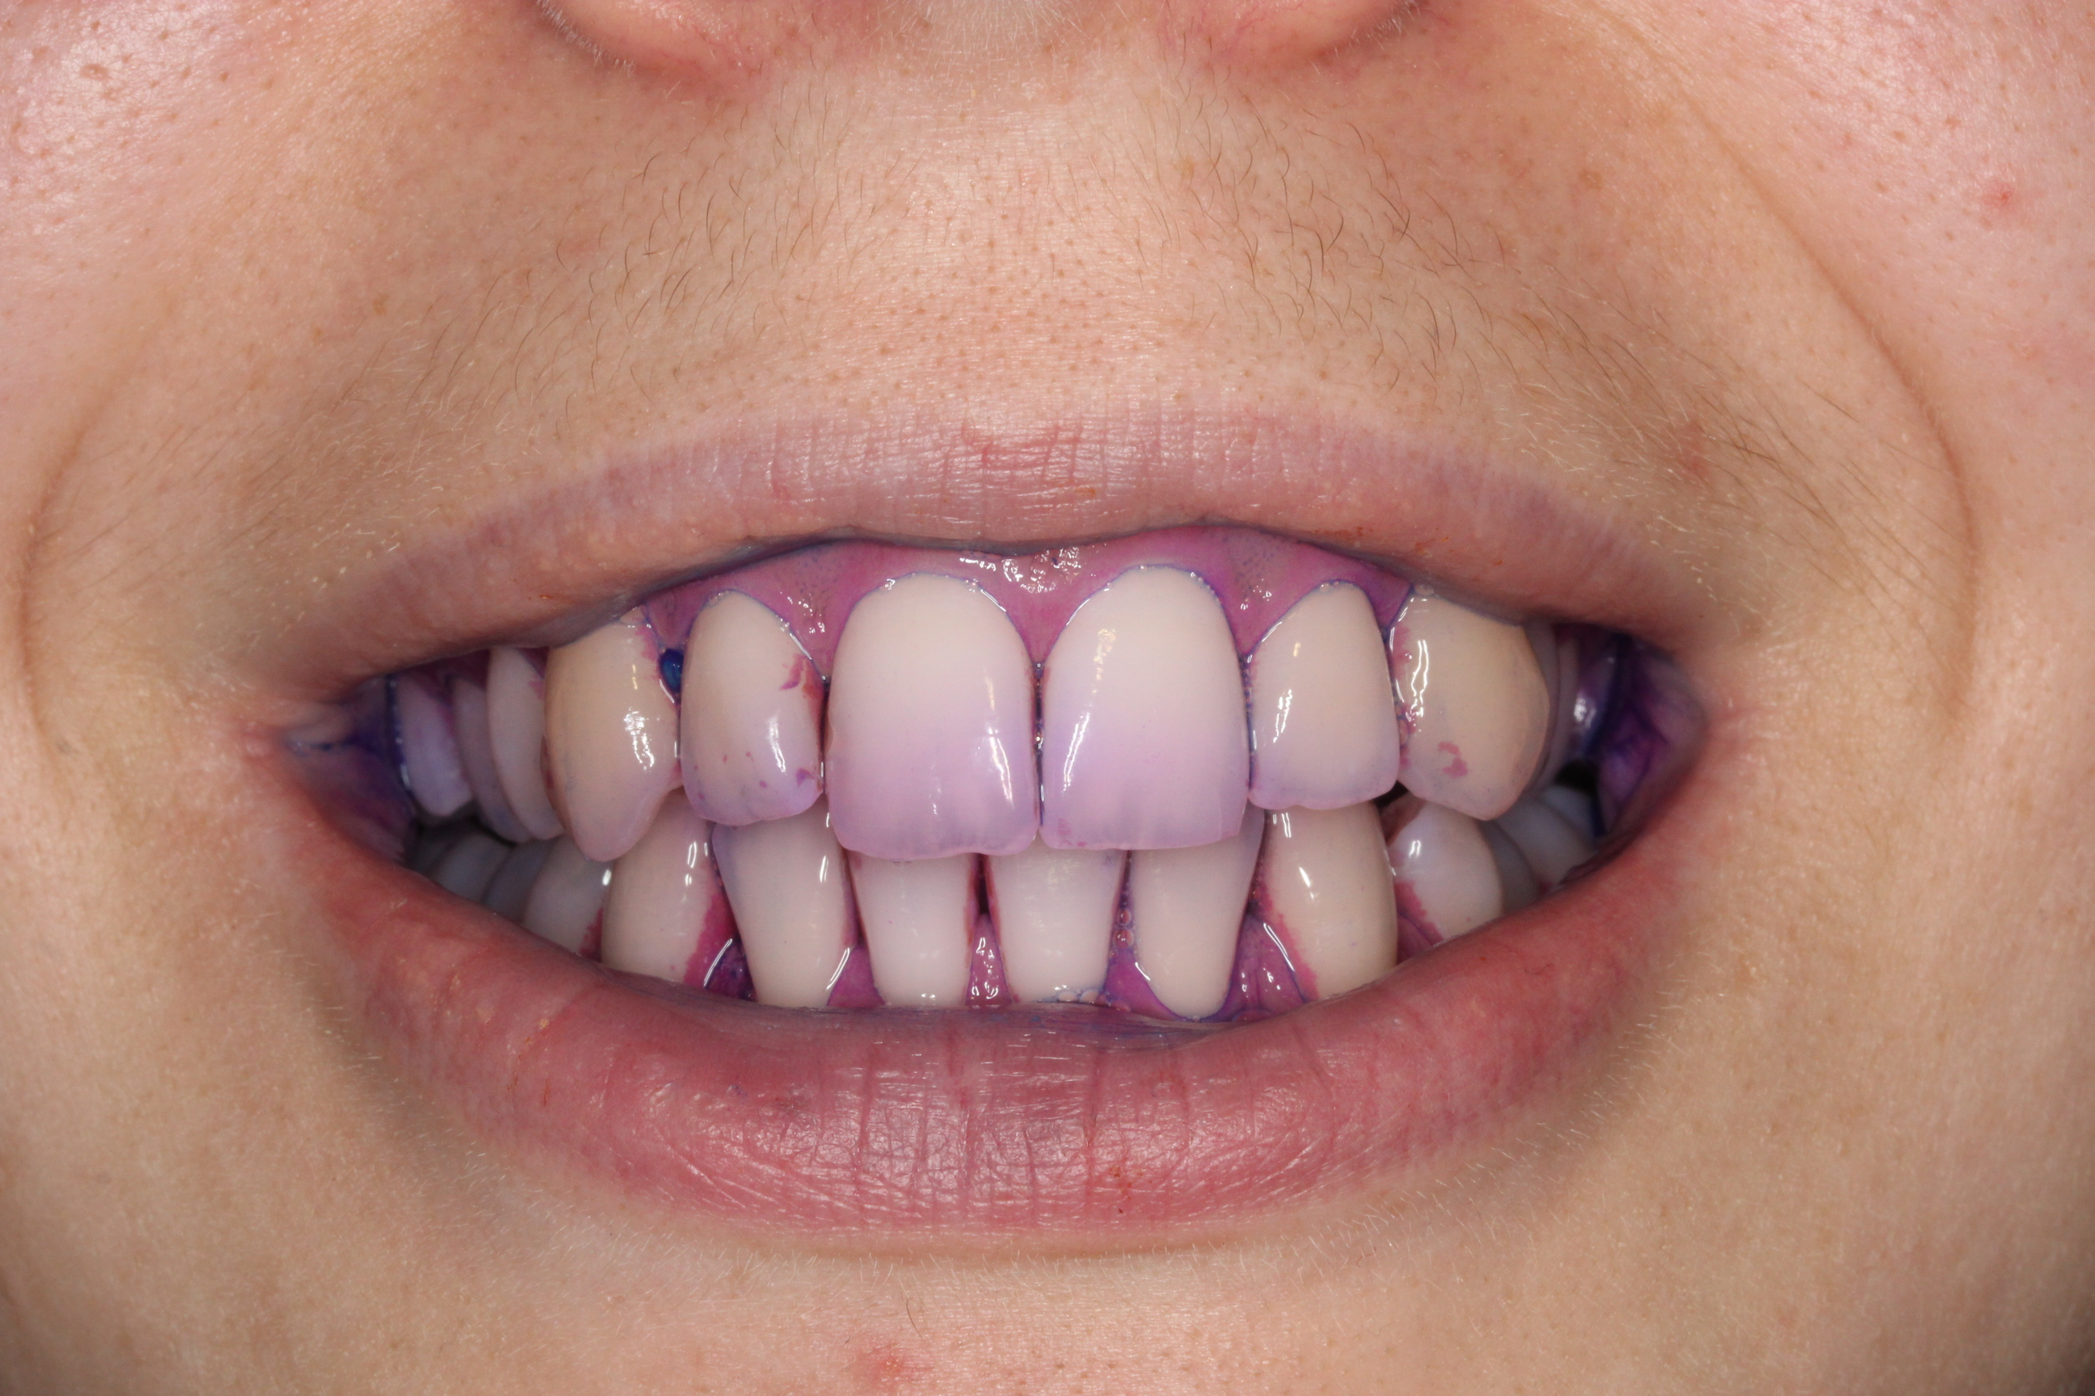

BARVÍCÍ TABLETY
Tablety, které zabarví plak a tak označí uživatelům místa, která je třeba důkladněji vyčistit.
Po cca 30 vteřinách žvýkání tablety obarví starý plak modře a nový plak červeně.

Slide 40



DEPURACE

Slide 41

ULTRAZVUK

Slide 42

DĚKUJI ZA POZORNOST

